Slide 1
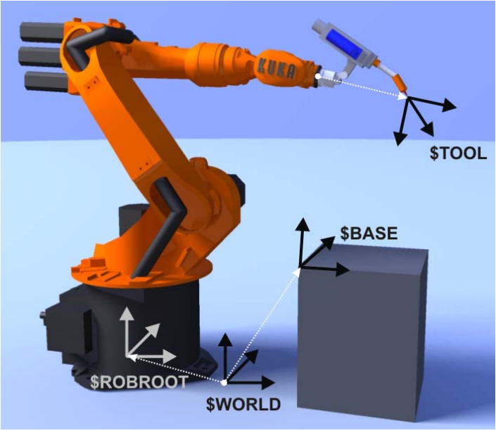
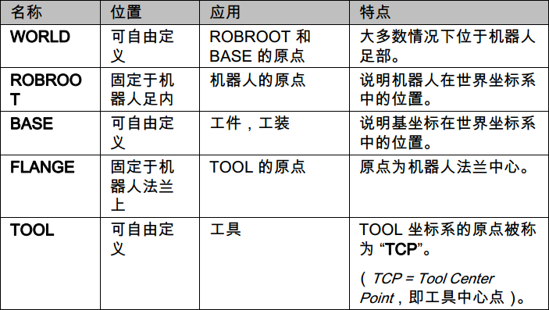
与机器人相关的坐标系
■ WORLD | 世界坐标系(笛卡尔坐标系)  ROBROOT | 机器人足部坐标系(一般情况下与 世界坐标系重合)  BASE | 基坐标系  FLANGE | 法兰坐标系(法兰的中心点，默认 工具坐标系)  TOOL | 工具坐标系(TCP)

Slide 2
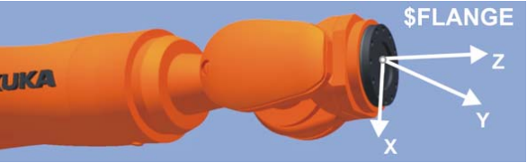
工具坐标系
在默认情况下(没有测量或输入工具数据时)，工具坐标的原点(即TCP)为法兰端面的中心点。
工具坐标系的取向:
工具坐标系也遵循右手定则
在A1、A4和A6为0°的情况下，法兰面的朝向即是工具坐标系的Z轴(大拇指)方向，
工具坐标系的Y轴方向为世界坐标系Y轴(中指)的方向，
此时食指指向即是工具坐标系的X轴方向

Slide 3
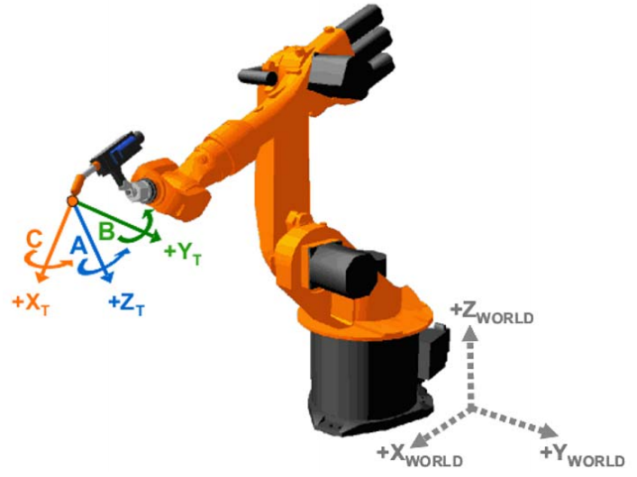
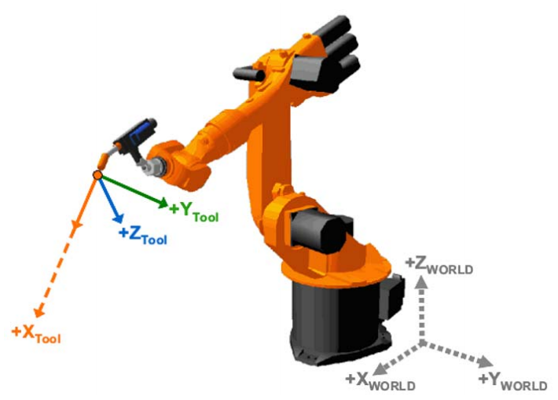
如果一个工具已精确测定，则在实践中对操作和编程人员有以下优点：
■ 手动移动改善
■ 可围绕 TCP （例如：工具顶尖）改变姿态。
■ 沿工具作业方向移动

Slide 4
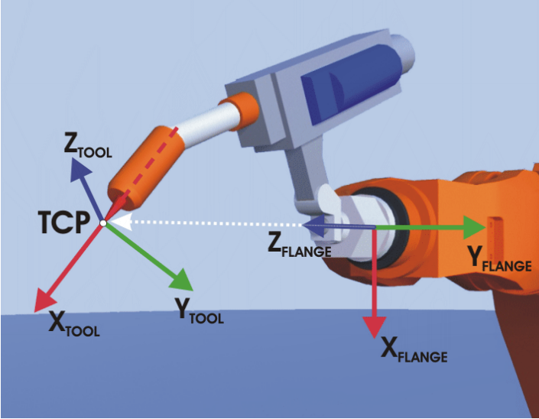
工具测量
测量工具生成一个以工具参照点为原点的坐标系。 该参照点被称为 TCP
（Tool Center Point，即工具中心点），该坐标系即为工具坐标系。
工具坐标系的数据即是原点到法兰坐标系的距离
（X、Y和Z）以及之间的转角 （A、B和C）
最多可储存 16 个工具坐标系
（变量：TOOL_DATA[1…16]）

Slide 5
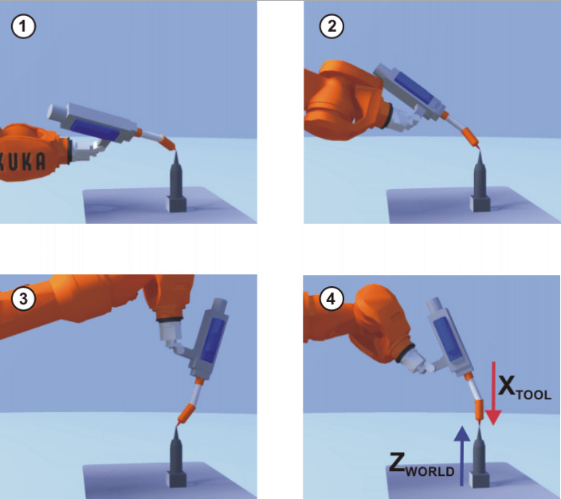
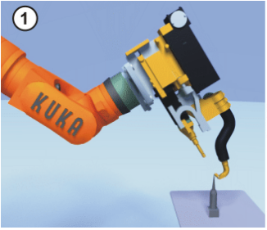
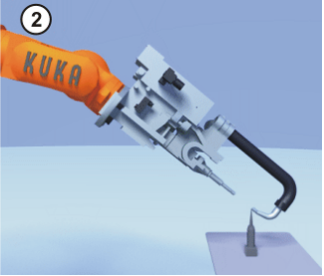
确定工具坐标系的原点的方法：  XYZ 4 点法
■ XYZ 参照法
将待测量工具的 TCP 从 4 个不同方向移向一个参照点。 参照点可以任意选择。 机器人控制系统从不同的法兰位置值中计算出 TCP。
选择菜单序列 投入运行 > 测量 > 工具 > XYZ 4 点。
采用 XYZ 参照法时，将对一件新工具与一件已测量过的工具进行比较测量。 机器人控制系统比较法兰位置，并对新工具的 TCP 进行计算。
前提条件是，在法兰上装有一个已测量过的工具
在主菜单中选择投入运行 > 测量 > 工具 > XYZ 参照。

Slide 6
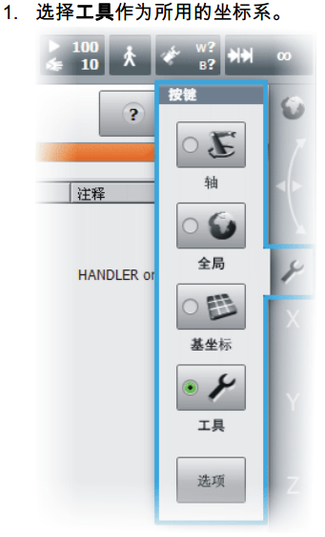
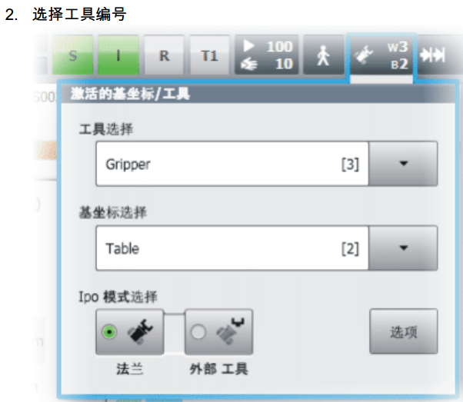
工具坐标时手动移动的原则
在工具坐标系中可以X、Y、Z、A、B、C的方式移动机器人，需要注意的是工具坐标系的方向
在进行手动移动机器人时需要选择相应的工具坐标

Slide 7
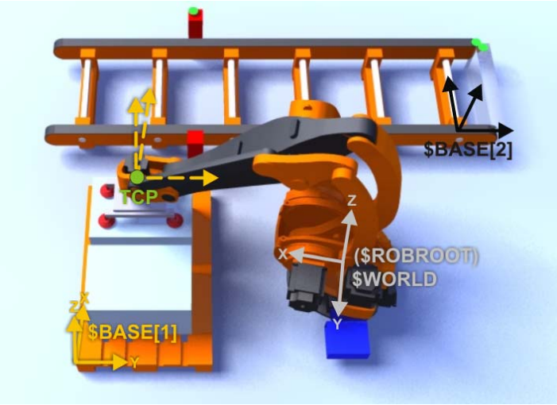
基坐标系
在默认情况下(没有测量或输入基座标数据时)，基坐标系和世界坐标重合
基坐标系的取向:
遵循右手定则
以三点法测量基座标后的X、Y取向为基准
食指指向X轴方向，中指指向Y轴方向
此时大拇指指向为Z轴方向
在以基座标进行移动时，机器人TCP根据基坐标的坐标方向运动
在进行手动移动机器人时需要选择相应的基坐标

Slide 8
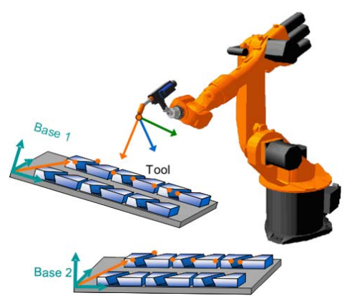
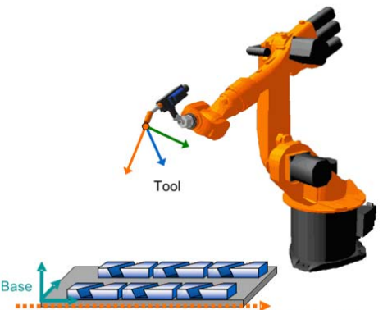
测定了基坐标后有以下优点：
■ 沿着工件边缘移动： 可以沿着工作面或工件的边缘手动移动 TCP。
■ 坐标系的修正 / 推移： 以参照基坐标对点进行示教后。 如果必须推移基坐标，例如由于工作面被移动，在重新测定基座标后这些点也随之移动，不必重新进行示教。

Slide 9
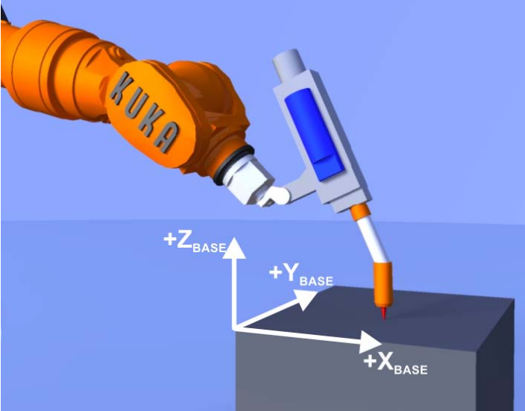
基坐标测量的方法
■ 3 点法
1. 定义原点 2. 定义 X 轴正方向 3. 定义 Y 轴正方向 （XY 平面）
在主菜单中选择投入运行 > 测量 > 基坐标系 > 3 点。
基坐标测量只能用一个事先已测定的工具TCP进行 （TCP 必须为已知的）

Slide 10
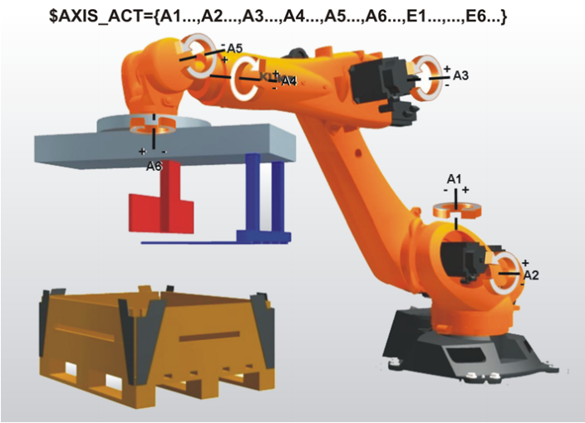
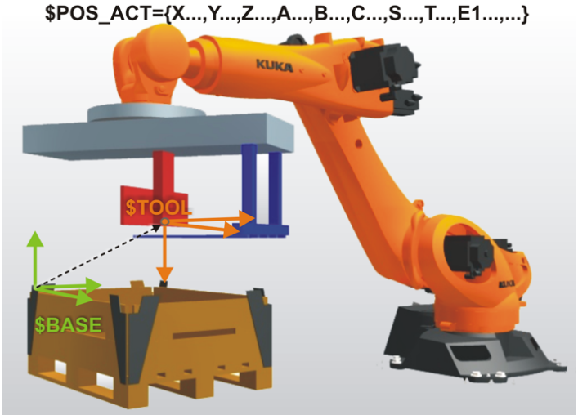
查询当前机器人位置
机器人位置的显示方式
在菜单中选择显示 > 实际位置。
■ 轴极坐标：
■ 笛卡尔式：

Slide 11
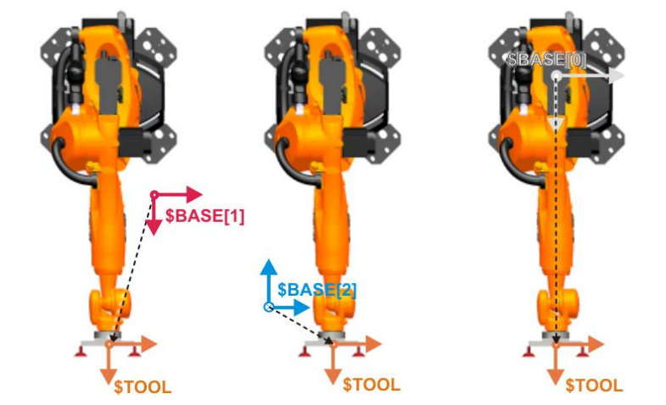
不同基坐标系中的笛卡尔位置
以下三种情况的机器人位置相同，但参照不同，导致位置指示器在这三种情况下显示不同的值
■ 对于基坐标系 1
■ 对于基坐标系 2
■ 对于基坐标系 0 （也就是世界坐标系）

